Slide 1


캡스톤디자인(1)
9주차
스마트 전동칫솔 및
모니터링 애플리케이션
아치
20160342 김수진
20163228 남유선
20163704 박주현

Slide 2



CONTENTS
피드백 내용
프로젝트 진행 상황
중간 데모

Slide 3

피드백 내용

Slide 4

피드백 내용
작은 움직임 (전동 칫솔의 진동과 같은)에 움직이는 것인지 노이즈인지 판별불가
ㅡ> 해당 구현 단계에서 테스트 해 볼 수 없는 내용
해당 단계의 PPT에 추가하여 답변할 예정

Slide 5
프로젝트 진행 상황

Slide 6
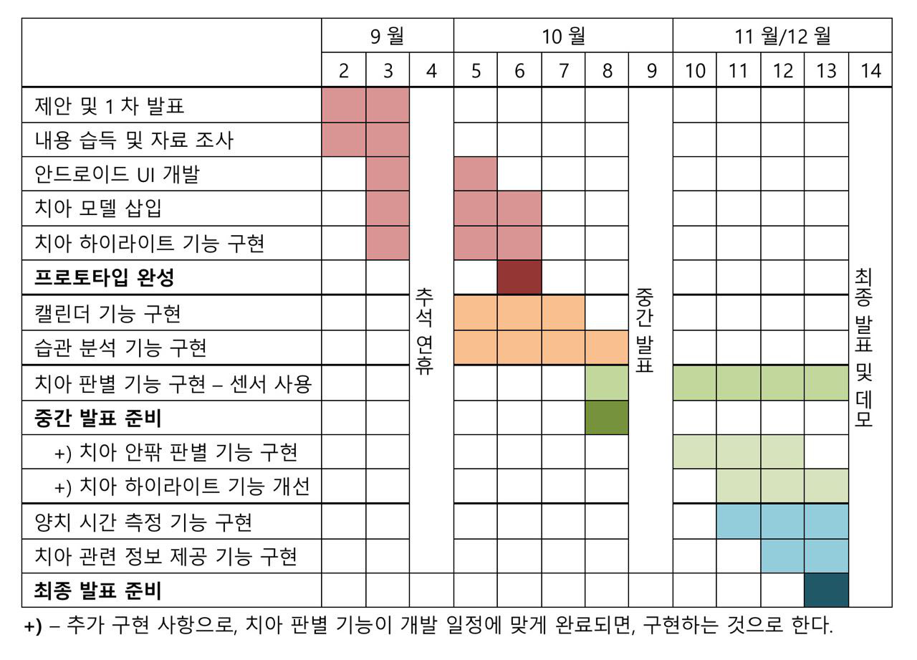
개발 진행사항

Slide 7
블루투스 기능 구현

Slide 8
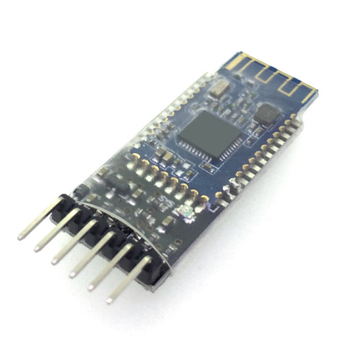
블루투스 모듈
HM-10 블루투스 4.0 BLE 모듈을 사용함
아두이노에서 어떤 치아를 양치하고 있는 지 판별 한 후 해당 블루투스 모듈을 통해 현재 어떤 치아를 양치하고 있는지 치아번호를 전송해 줌.

Slide 9
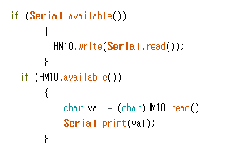
블루투스 모듈 초기설정
블루투스 모듈과 시리얼 간의 입출력을 통해 AT 명령어를 사용하여 블루투스의 초기 설정을 해준다.
AT + NAME -> 블루투스 모듈 이름을 ACHI로 설정
AT + MODE2 -> 리모트 컨트롤 모드로 설정
테스트를 위해 윗쪽 치아 번호 (11-17, 21-27)을 반복하여 전송해 줄 수 있도록 설정한다.

Slide 10
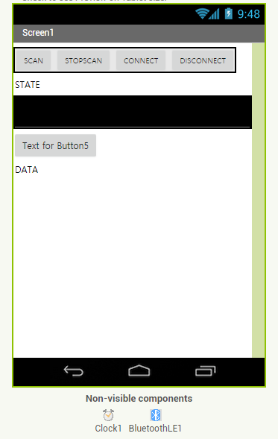
블루투스 모듈 테스트
간단한 어플을 통한 테스트를 위해 앱인벤터를 사용하여 블루투스의 값이 정상적으로 입력되는지 확인
Scan 및 Connect를 사용하여 블루투스를 연결하면, DATA 부분의 Label에 블루투스가 전송하는 치아번호를 받을 수 있도록 표현
해당 테스트 결과 잘 작동되며, 해당 테스트 내용은 중간 데모 안드로이드에 포함되는 부분이므로 생략하였음

Slide 11
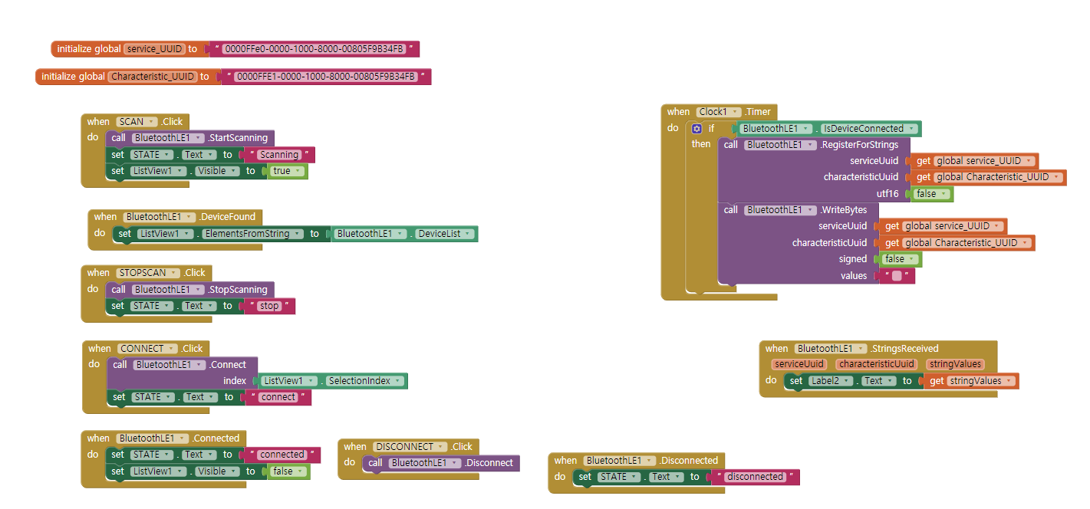
블루투스 모듈 테스트

Slide 12
습관 분석 기능 보정

Slide 13
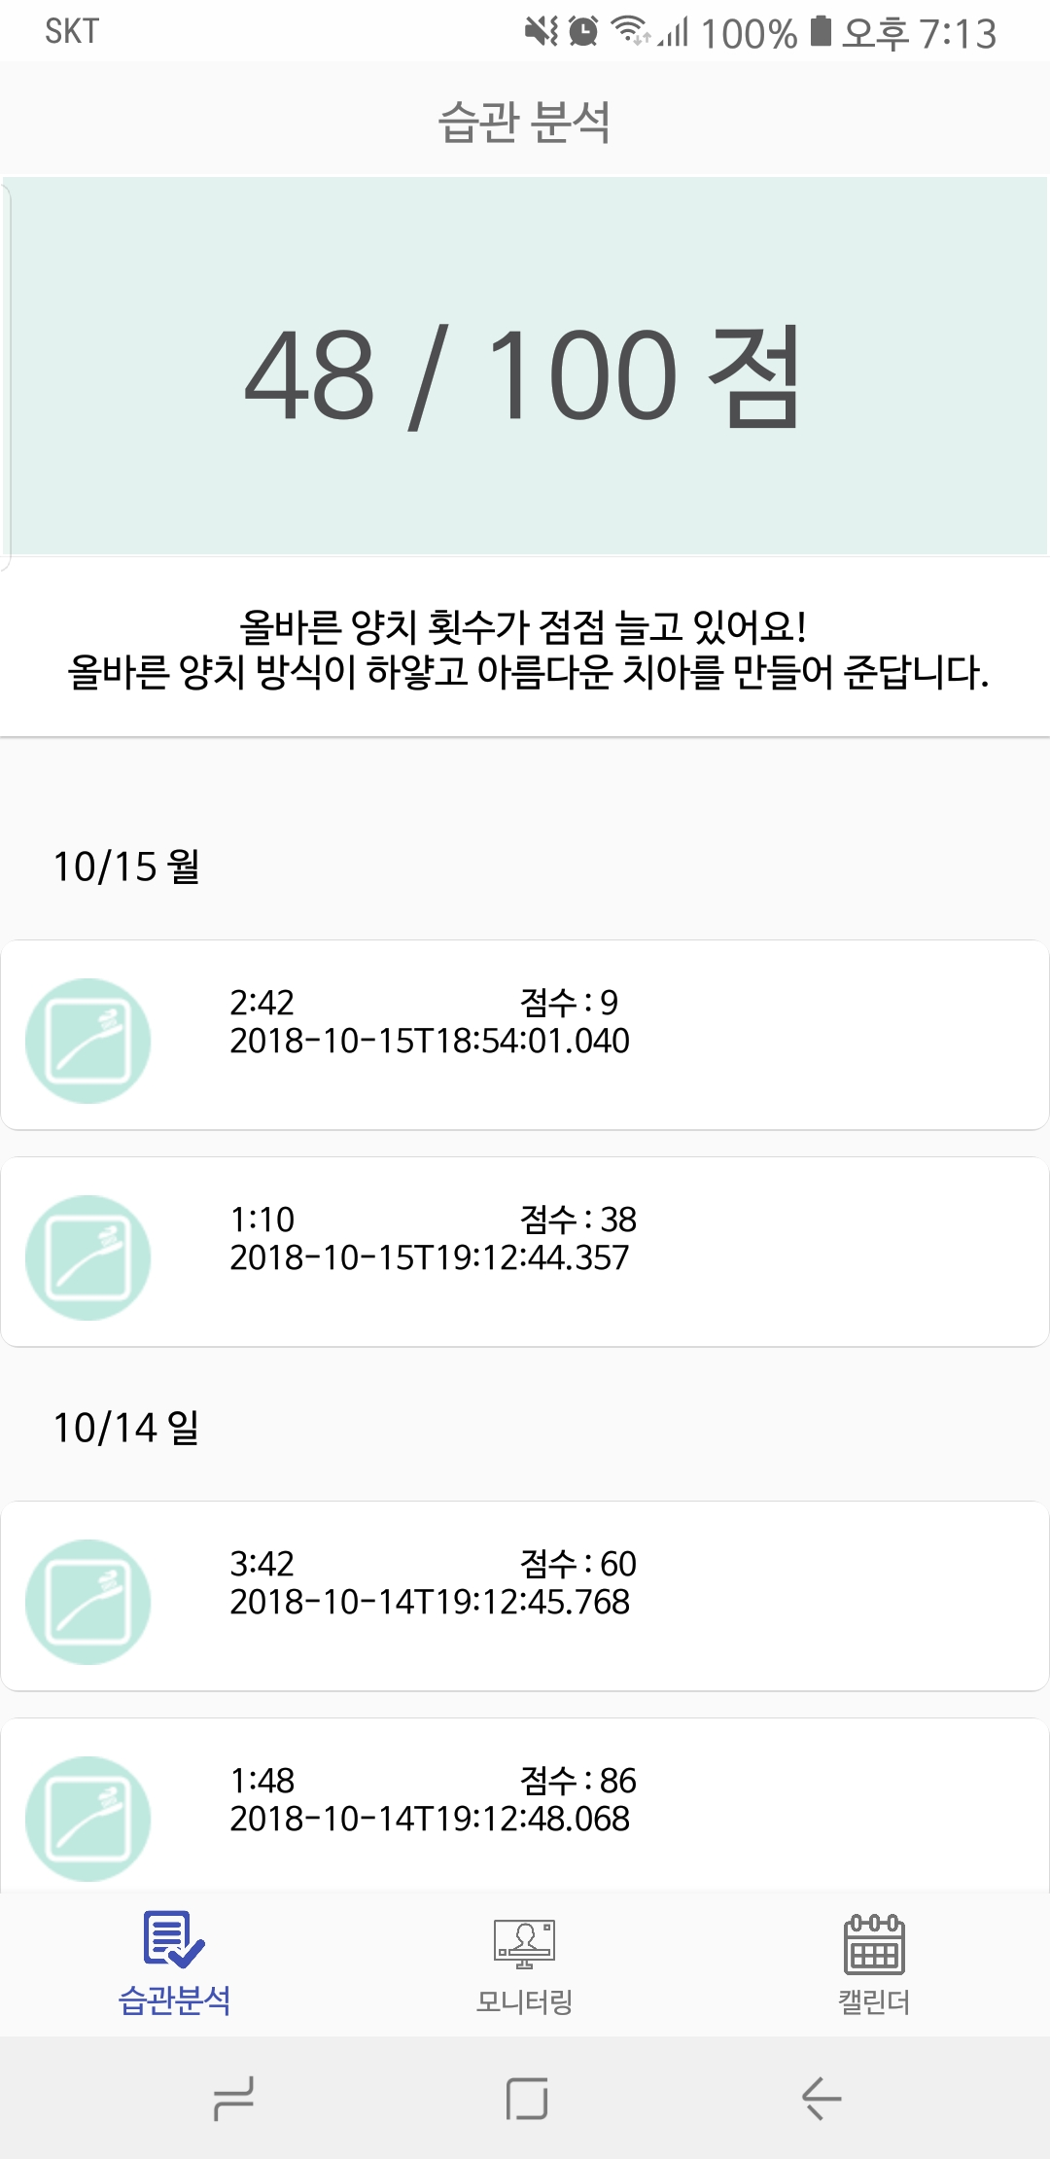
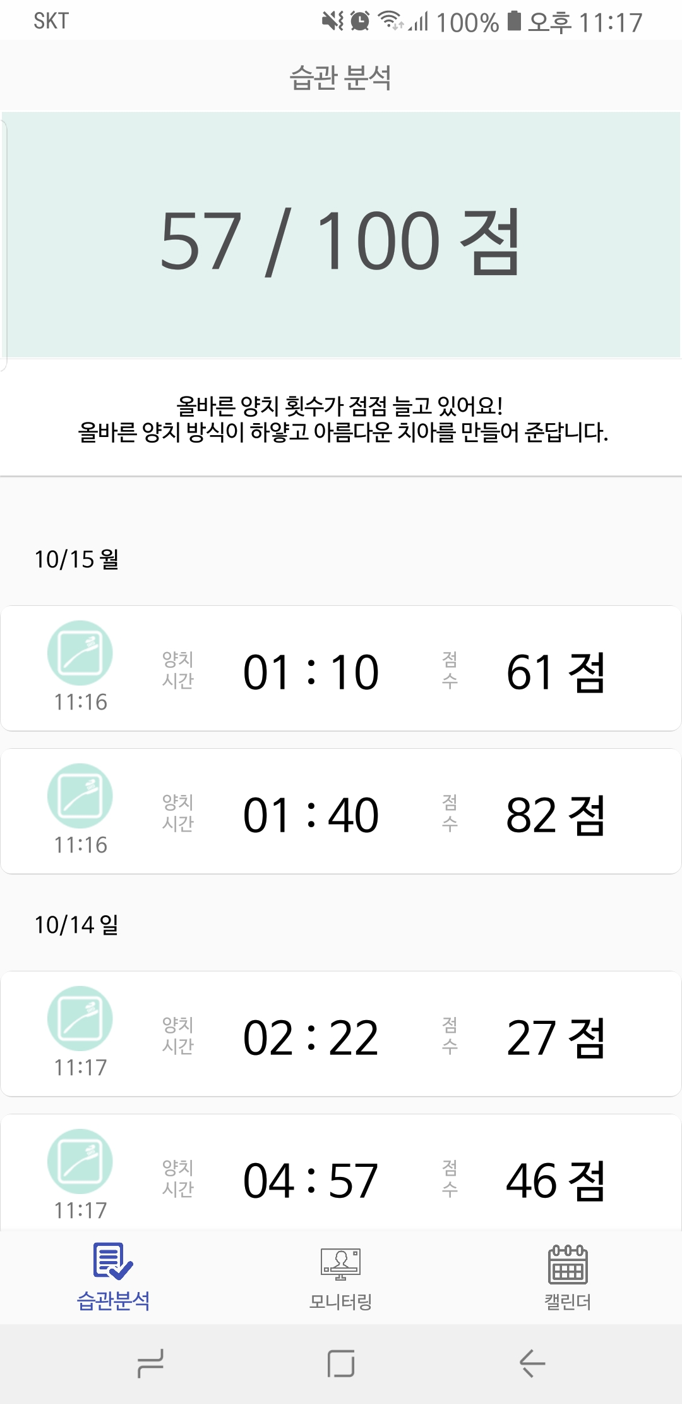
습관 분석 기능
습관 분석 내용 추가한거 여기에 작성하면 될듯!
상단에는 해당 주의 양치 점수를 출력
하단에는 일별 양치 시간과 점수 출력
모니터링으로부터 전달 받은 데이터를 처리하여 표현

Slide 14
중간데모

Slide 15
중간 데모
이정도의 플로우만 보면 되구
원하는 사항은 추가적으로 작성하면됨!
모니터링을 통해 치아 블루투스를 통해 색칠되는 거 확인
모니터링이 완료되면 습관분석에 추가된 내용 확인
캘린더에 해당 모니터링 내용이 추가되었는지 확인

Slide 16
감사합니다
Q&A

